Slide 1
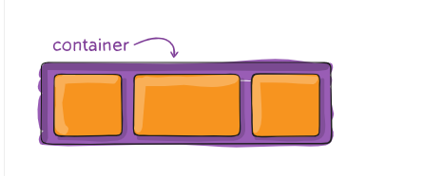
Flex 개념
핵심
Flex는 더 쉽게 웹 레이아웃을 잡아주는 기능이다.
Flex는 컨테이너와 아이템으로 구성되어 있다.
컨테이너는 부모, 아이템은 자식이다.
item

Slide 2
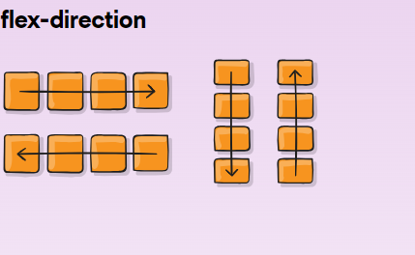
Flex – Container
핵심
아이템은 기본적으로 가로배치(Default)
아이템을 세로배치 혹은 역순으로 배치하고 싶으면 flex-direction을 사용하자.
아이템 전체를 움직이므로 컨테이너에 속성을 부여한다.

Slide 3
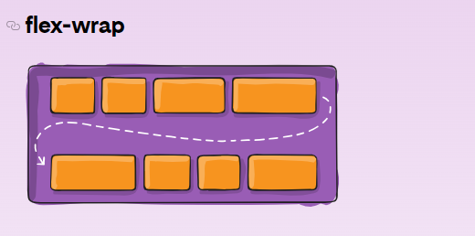
Flex – Container
핵심
wrap을 사용하면 컨테이너 크기가 작아졌을 때 자동으로 아이템이 아래로 내려간다.

Slide 4
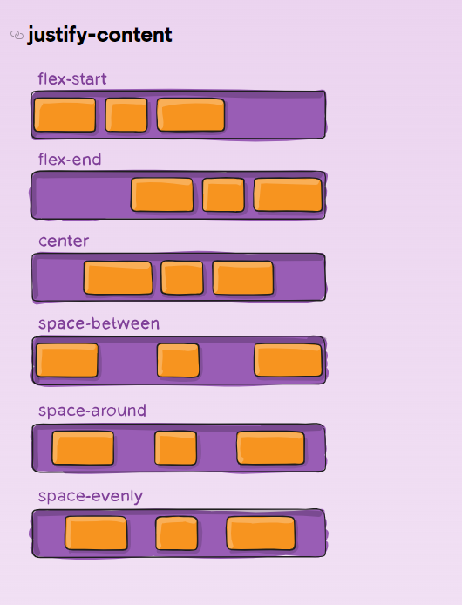
Flex – Container
핵심
Justify는 가로축(main)기준으로 아이템들을 배치할 수 있다.
실무에서 많이 사용하므로 외우자^^
Flex-start가 기본값이다.

Slide 5
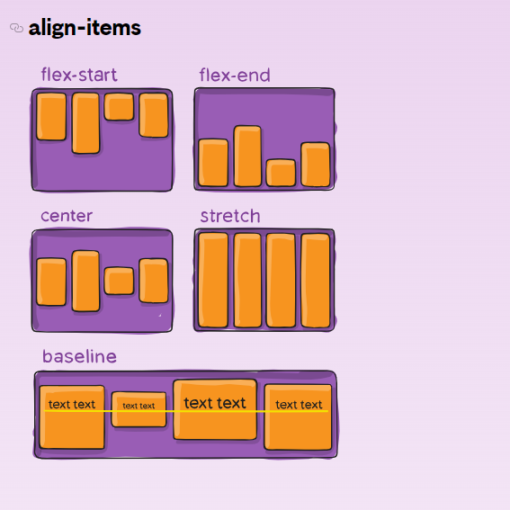
Flex – Container
핵심
Align는 세로축(main)기준으로 아이템들을 배치할 수 있다.
실무에서 많이 사용하므로 외우자^^
Flex-start가 기본값이다.

